Slide 1
2016년 1학기 금속열처리 수업
금속 열처리 (4장)
부경대학교 금속공학과 금속가공연구실
김 권 후

Slide 2
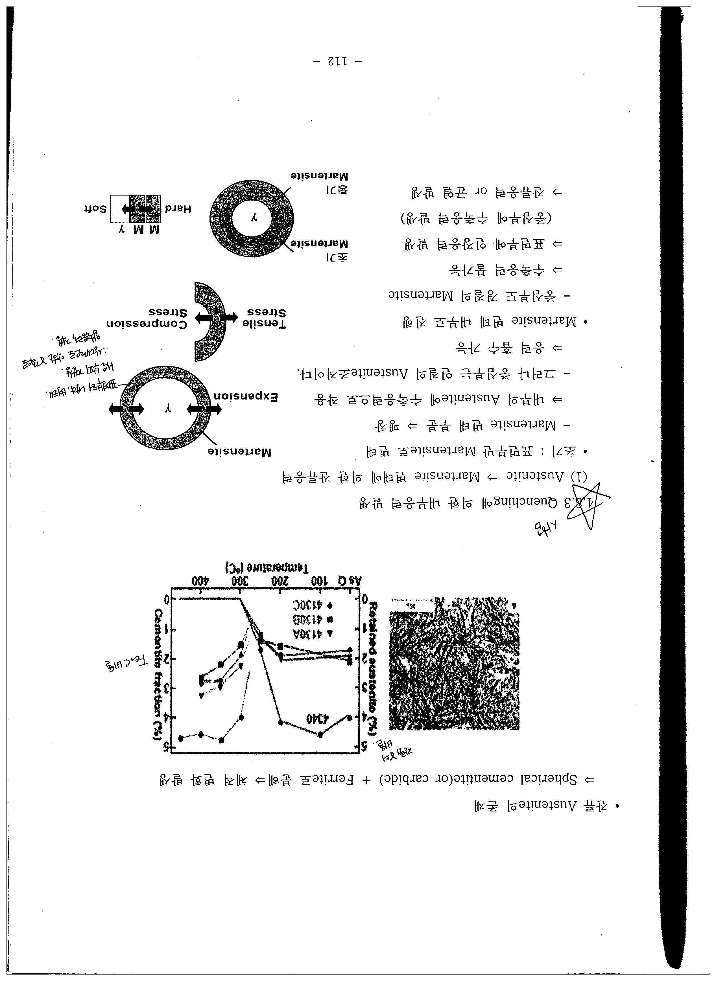

4. 열처리의 원리 및 응용
4.9 특수 열처리 (Special Heat Treatment)
4.9.1 냉각 (cooling) 시의 문제점
Austenite -> Martensite 변태에 의한 잔류응력
초기 – 표면부만 Martensite로 변태
Martensite 변태부분 -> 팽창 -> 내부의 Austensite에 수축응력으로 작용
중심부 연질 Austenite 조직 -> 응력 흡수 가능
Materials Processing Lab. in Pukyong National University

Slide 3
4. 열처리의 원리 및 응용
2) Martensite 변태 내부로 진행
중심부도 경질의 Martensite -> 수축응력 불가능
표면부에 인장응력 발생 (중심부에 수축응력 발생)
잔류응력 또는 균열발생
3) 냉각속도 차이에 의한 잔류응력
표면부/ 중심부 냉각속도 차이 -> 수축정도가 다르다.
중심부 수축이 적고, 표면부의 수축이 크다. -> 중심부를 향해서 압축응력
잔류응력 또는 변형이 발생, 사용 중 변형 발생 또는 균열 유발
내 외부를 변태 전에 동일하게 하거나 가열 속도를 느리게 한다.
Materials Processing Lab. in Pukyong National University

Slide 4
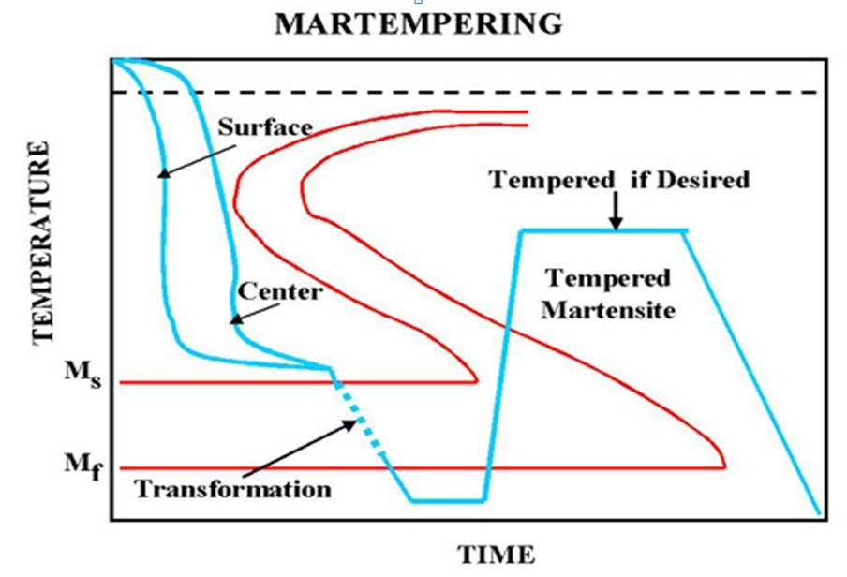
4. 열처리의 원리 및 응용
4.9.2 마르템퍼링 (Martempering)
조작
Austenite화 온도로 가열
Ms 직상 온도로 가열된 염욕에 급냉
시편 각 부의 온도차가 생기지 않도록 유지
급냉후 템퍼링
효과
변태 / 냉각속도 차이에 의한 변형 최소화
단 Ms 직상에서 확산변태가 일어나지 않아야 된다. (베이나이트 등)
Materials Processing Lab. in Pukyong National University

Slide 5
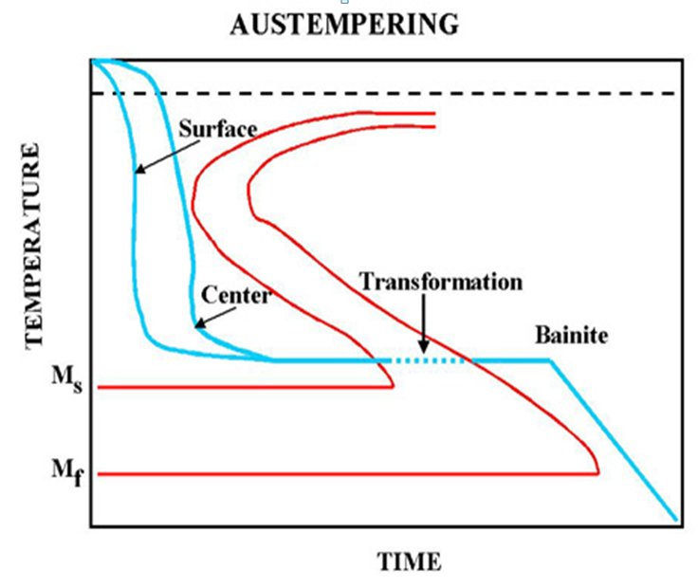
4. 열처리의 원리 및 응용
4.9.3 오스템퍼링 (Austempering)
조작
오스테나이트화 온도로 가열
Ms 직상에 가열된 염욕로에 급냉해서 오스테
나이트 변태가 끝날 때까지 항온유지
(3) 베이나이트 변태를 일으킨다. (베이나이트 퀜칭)
(4) 온도에 따라 오스템퍼링을 하면 상부 베이나이트와 하부 베이나이트를 얻음.
Materials Processing Lab. in Pukyong National University

Slide 6
4. 열처리의 원리 및 응용
2) 목적 및 효과
고탄소강의 변형 방지
Tempered Martensite보다 인성 개선
템퍼링 처리가 필요 없다.
확산변태가 일어나지 않게 하기 위해
(크기 제한 필요, 중심부 – 펄라이트)
Materials Processing Lab. in Pukyong National University

Slide 7
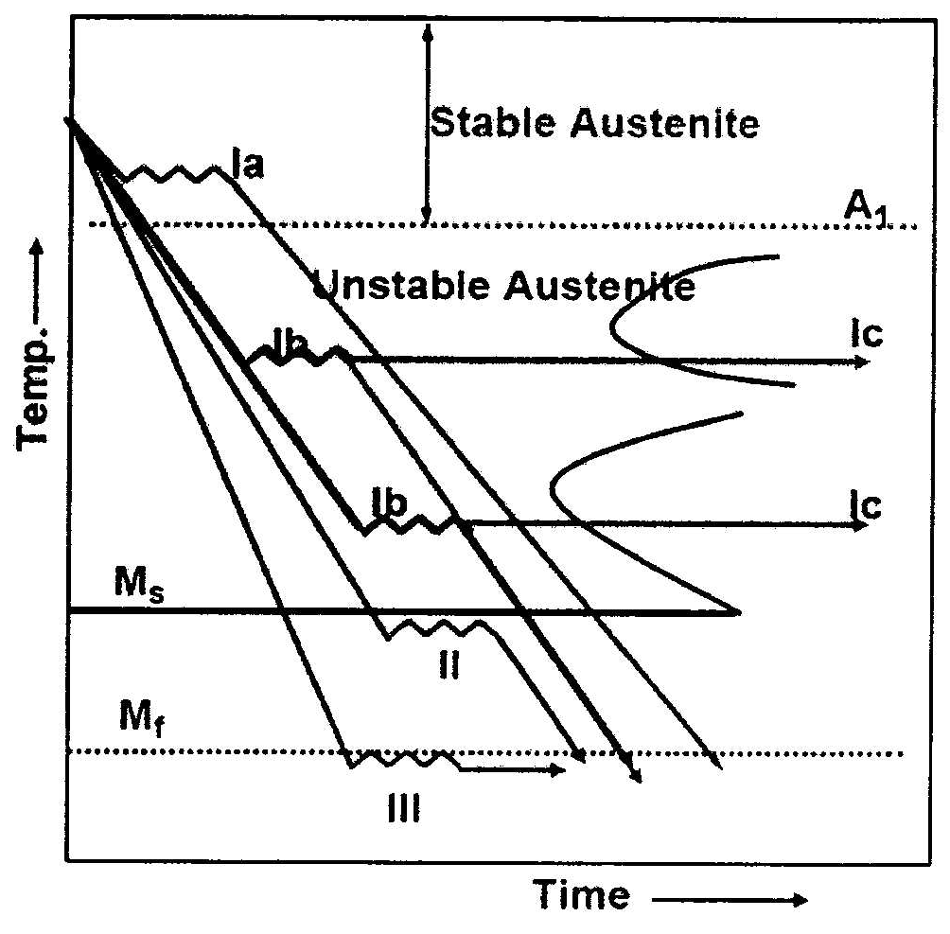
4. 열처리의 원리 및 응용
4.9.4 Thermo-Mechanical Treatment(TMT)
Plastic deformation + Heat treatment ( Ausforming or Martempering)
결정립 미세화 -> 강도와 인성 부여
Heat treatment type (USA)
Type Ⅰ (변태 전 가공)
Ia – A1 온도 이상에서 가공,
Ib – A1~Ms 온도 범위에서 가공
Ic – A1~Ms 온도범위에서 가공 후 -> 확산변태
Materials Processing Lab. in Pukyong National University

Slide 8
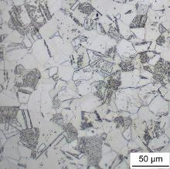
4. 열처리의 원리 및 응용
(2) Type Ⅱ (변태 도중 가공)
Ms or Md 이하에서 가공 열처리
(3) Type Ⅲ (변태후 가공)
4) Strain Induced Transformation
Austenite를 Ms~Md 온도범위에서 응력 혹은 변형하
는 경우 Martensite로 변태
- 가공 유기 마르텐사이트라고 부른다.
Materials Processing Lab. in Pukyong National University

Slide 9
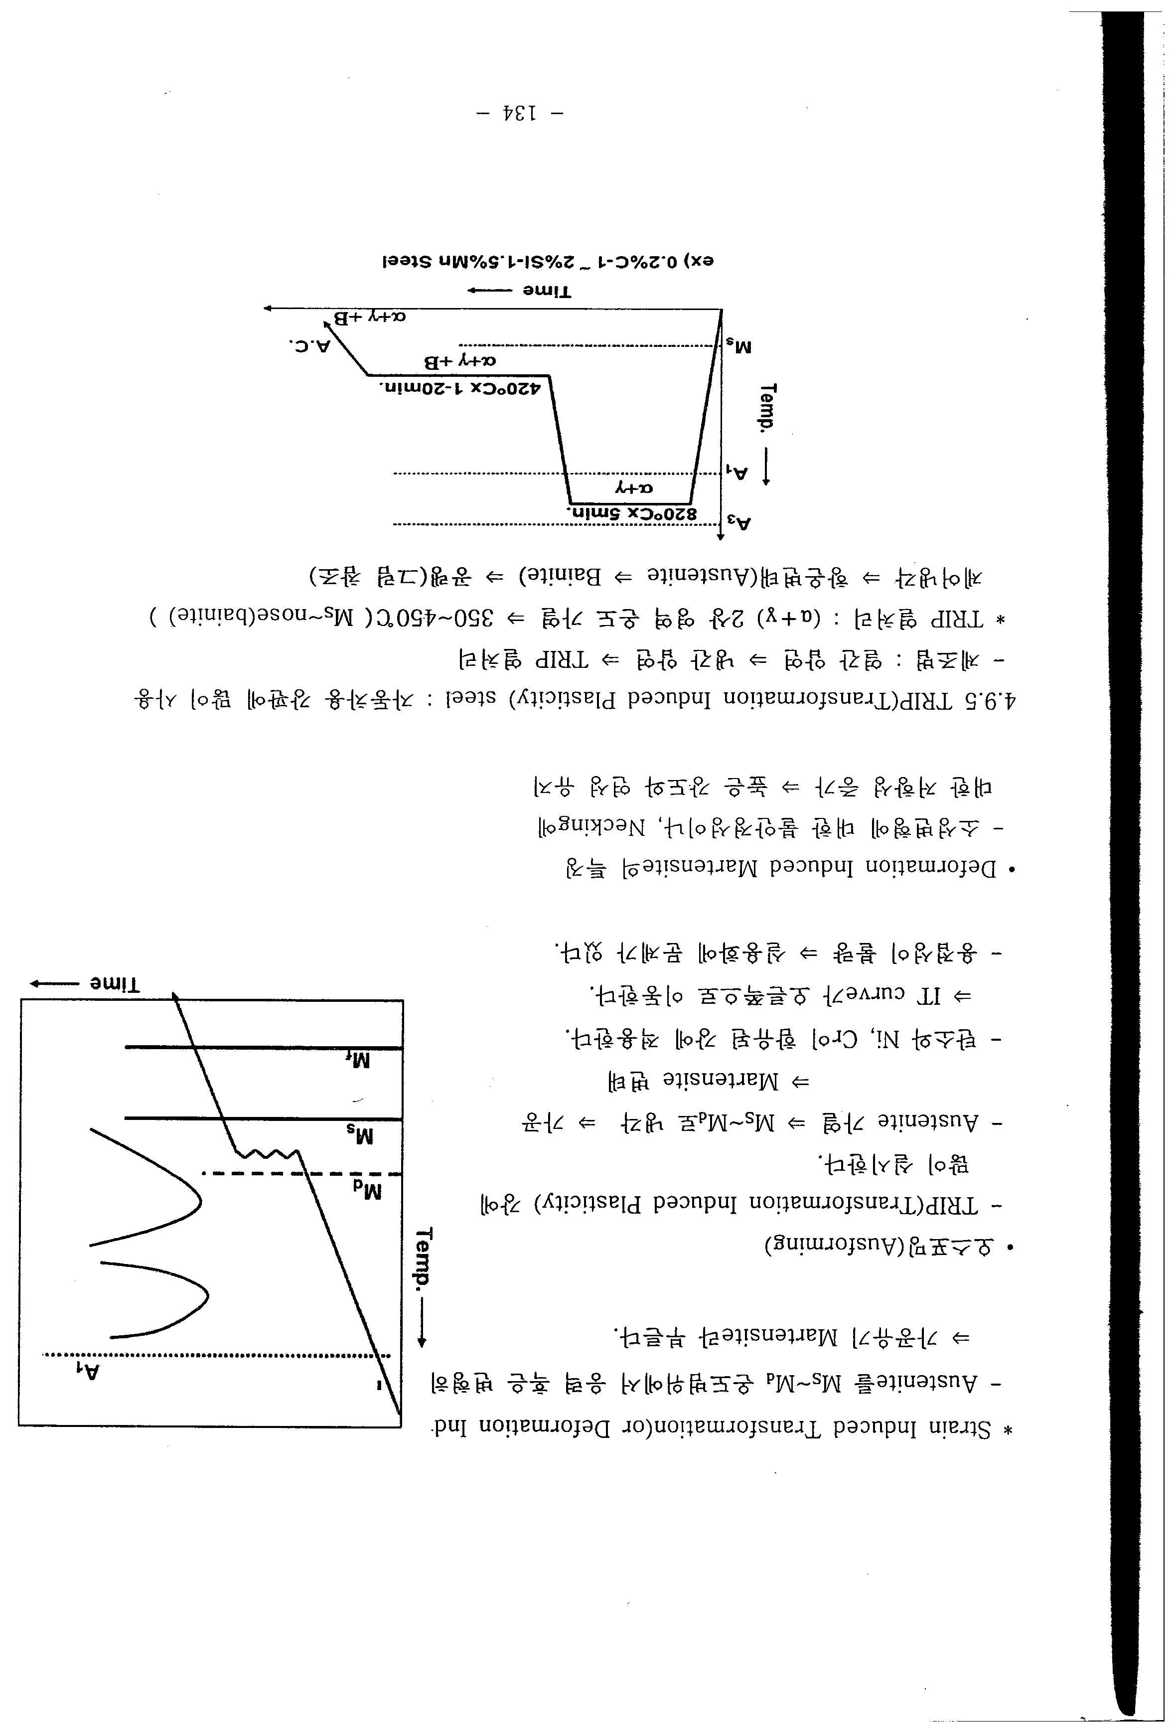
4. 열처리의 원리 및 응용
5) 오스포밍 (Ausforming)
TRIP(Transformation Induced Plasticity)강에 많이 실시
오스테나이트 가열 -> Ms~Md로 냉각 -> 가공 -> 마르텐사이트 변태
탄소와 Ni, Cr이 함유된 강에 적용한다. (IT curve가 오른쪽으로 이동)
용접성이 불량 -> 실용화에 문제
Deformation Induced Martensite의 특징
-> 소성변형에 대한 불안정성이나 Necking에 대한 저항
성이 증가 -> 높은 강도와 연성 유지
Materials Processing Lab. in Pukyong National University

Slide 10
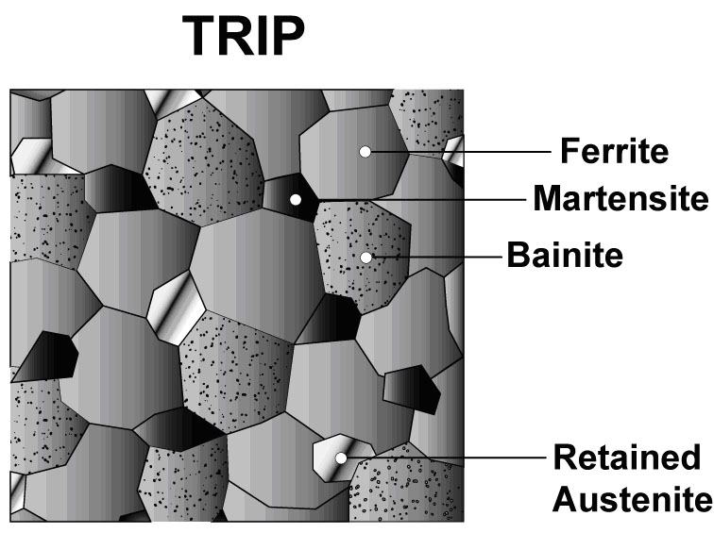
4. 열처리의 원리 및 응용
4.9.5 TRIP(Transformation Induced Plasticity) steel
자동차용 강판에 많이 사용
제조법 – 열간압연 -> 냉간압연 -> TRIP 열처리
TRIP 열처리 – (α+γ) 2상 영역 온도 가열
-> 350~450℃ 제어 냉각 -> 항온변태 -> 공랭
조직의 특징 - α+γ+Bainite의 3상 조직
잔류 오스테나이트는 2차 냉간가공시에 마르텐사
이트로 변태, 고강도화
Materials Processing Lab. in Pukyong National University

Slide 11
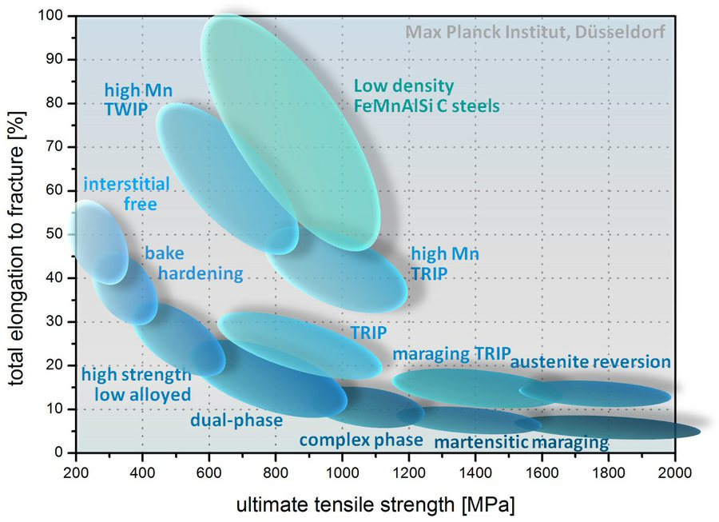
4. 열처리의 원리 및 응용
5) TRIP 강의 종류
Materials Processing Lab. in Pukyong National University

Slide 12
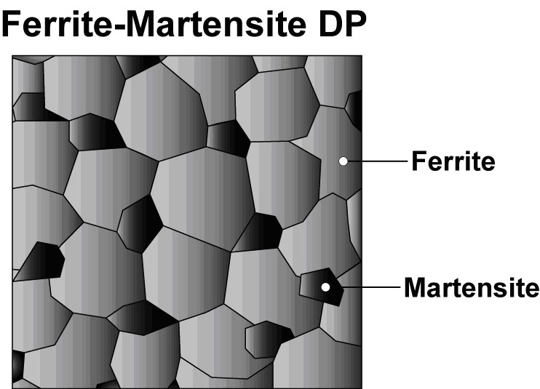
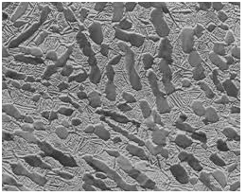
4. 열처리의 원리 및 응용
4.9.6 Intercritical Heat Treatment (DP(Dual Phase) steel)
Intercritical Heat Treatment
A1~A3 사이 온도에서 급냉 처리
Martensite + Ferrite 혼합조직
고강도이면서 연성이 증가
70년대의 자동차 범프 재료로 사용
이 처리에 의해 고강도이면서 연성이 증가한다. (그림)
Materials Processing Lab. in Pukyong National University

Slide 13
4. 열처리의 원리 및 응용
4.10 표면경화 열처리
4.10.1 표면경화 개요
열처리 경화법 – 재료의 표면만 가열 급냉 열처리 -> 마르텐사이트에 의한 경화
- 경화조직을 얻을 수 있는 조성을 갖는 강만이 가능하다. (0.3~0.5%C, 중탄소강)
표면 확산 침투법 – C, N, B 등의 확산침투이며, 가장 널리 보급되어 있다.
코팅법
박막 - 탄화물, 질화물, 붕화물, Cr 등의 결질 물질을 피복하는 법 – 환경오염, 박리
후막 – 산화물, 경질 물질 피복
Materials Processing Lab. in Pukyong National University

Slide 14
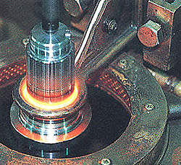
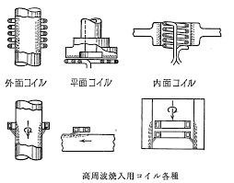
4. 열처리의 원리 및 응용
4.10.2 고주파 경화
조작
오스테나이트 온도로 가열 -> 급냉
자체 경화 현상 -> Martensite 변태가 가능한 강 -> 중탄소강 이상
경화 깊이
50% Martensite 를 갖는 깊이
-> 이곳부터는 경도가 급격히 감소 (그림)
Materials Processing Lab. in Pukyong National University

Slide 15
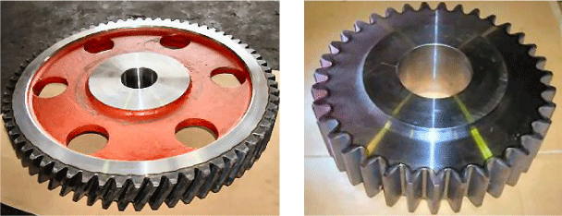
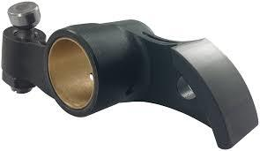
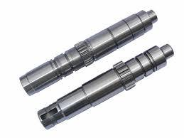
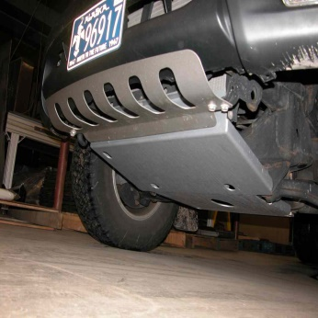
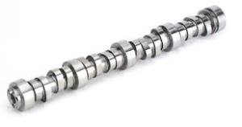
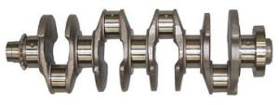
4. 열처리의 원리 및 응용
3) 경화의 깊이와 부품
Shallow case depth surface hardening (0.25~1mm)
Bearing, Rockers arm, Pump shaft, Skid plate
고주파, 낮은 에너지, 높은 출력밀도
Self quenching 가능
(2) Deeper case depth surface hardening (1~2.5mm)
Camshaft, Crank shaft
8~50kHz
Materials Processing Lab. in Pukyong National University

Slide 16
4. 열처리의 원리 및 응용
4) 경도분포 인자
온도분포, (2) 탄소함유량, (3) 강의 경화능, (4) 원재료의 미세조직, (5) 퀜칭조건
5) 고주파 경화 열처리 온도
일반 열처리 온도보다 높게 하여야 한다.
이유 – (1) 급열에 의해 변태 온도 상승
(2) 오스테나이트로 가열되는 시간이 짧다. -> 탄화물이 미고용
오스테나이트화 온도를 너무 높이면, 결정립의 조대화되며, 적정 온도 설정 필요
6) 초기 조직과 고주파 경화 열처리 온도
- 탄화물의 고용
Materials Processing Lab. in Pukyong National University

Slide 17
4. 열처리의 원리 및 응용
7) 탄소함유량의 영향
온도가 높을 수록, 시간이 길수록 경화 깊이가 깊어짐.
탄소량이 0.4~0.55%을 포함한 중탄소강은 높은 압축잔류응력이 발생하고 피로
강도가 향상한다.
8) 주파수의 영향
주파수가 크면 경화깊이는 별 차이가 없음. (그림)
Materials Processing Lab. in Pukyong National University

Slide 18
4. 열처리의 원리 및 응용
9) 고주파 경화 시의 기계적 성질
표면 경도 (내마모성) 증가와 더불어 피로 강도가 향상
-> 일반 급냉 처리한 것보다 피로특성이 우수하고 경도도 높다.
이유 – (1) 표면 경화층에 압축 잔류응력이 형성된다. – 템퍼링에 의해 잔류응력
제거가 쉽다.
(2) 가열시간이 짧아 치밀한 마르텐사이트 조직을 형성
일반 경화열처리의 경우 – 인장 잔류응력이 남는다.
표면 경화층이 깊으면 잔류응력이 존재 -> 균열이 발생
Materials Processing Lab. in Pukyong National University

Slide 19
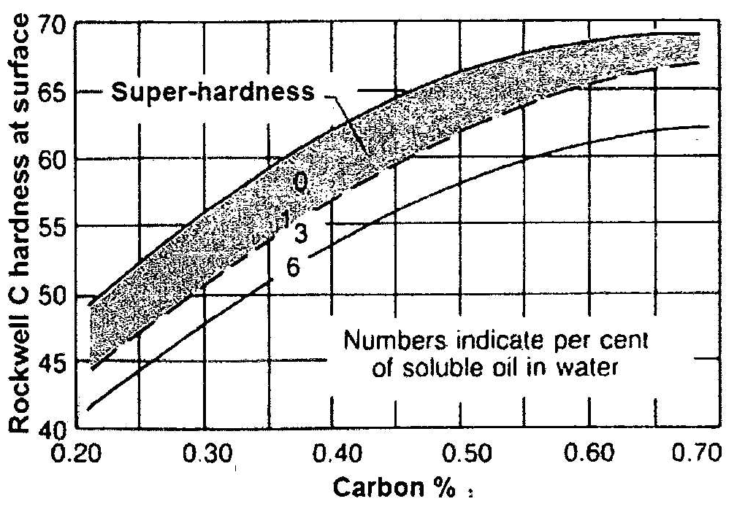
4. 열처리의 원리 및 응용
10) 고주파 경화 열처리에서 나타난 초경도 (Super-hardening)
일반 열처리하는 경우보다 경도값이 높다. -> HRC 3~8 정도 높다.
이유
오스테나이트로 가열되는 시간이 아주 짧다. -> 마르텐사이트 조직이 치밀
표면 경화층에 압축 잔류응력이 형성
생성된 오스테나이트 불완전 -> 탄화물의 미고용
Materials Processing Lab. in Pukyong National University

Slide 20
4. 열처리의 원리 및 응용
11) 고주파 경화 열처리의 장점 및 단점
장점
a) 제한된 국부적 경화법 b) 가열시간이 짧다. c) 표면산화와 탈탄이 최소로 발생
d) 변형이 적다. e) 피로강도가 증가
f) 경화시키지 않은 표면에 필요한 교정작업 가능
g) 공정을 생산라인과 바로 연결시켜 사용 h) 유지비가 저렴
(2) 단점
시설비가 고가 b) 형상에 제한이 있음 c) 강종이 제한
12) 1045 강에서 경화 열처리 후 템퍼링 시의 기계적 성질 비교 (표)
Materials Processing Lab. in Pukyong National University

Slide 21
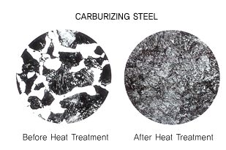
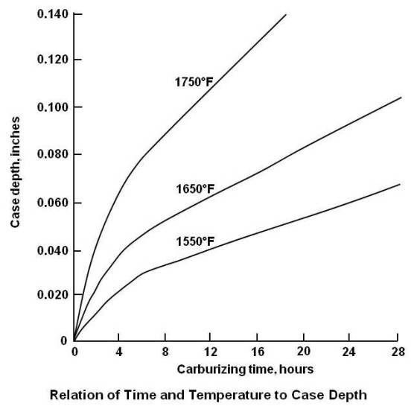
4. 열처리의 원리 및 응용
4.10.3 침탄 열처리 (Carburizing)
저탄소강을 오스테나이트 온도 영역으로 가열
-> C를 확산 침투시켜 표면의 C의 함유량을 높임
-> 급냉 -> 마르텐사이트 조직을 얻는 열처리
탄소농도 (0.8~1.0%)가 높으면 탄화물 형성, 취성인
마르텐사이트 형성, 잔류 오스테나이트가 존재
3) 오스테나이트 온도 850~950℃
- 처리 온도를 높이면 처리시간 단축, 침투 깊이가 증가
Materials Processing Lab. in Pukyong National University

Slide 22
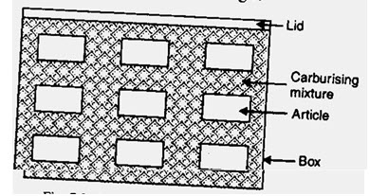
4. 열처리의 원리 및 응용
4) 침탄 열처리의 종류는 다음과 같다.
(1) 고체 침탄 (2) 액체 침탄 (3) 가스 침탄 (4) Plasma 침탄 (5) 진공침탄
(1) 고체 침탄
작업 순서
기계가공 전 열처리 -> 기계가공 -> 응력제거 소둔 -> 침탄 전처리 -> 표면 클린
-> 침탄처리 -> 경화 처리 -> 마무리 가공 -> 검사
2) 침탄방지제 – Cu도금, 알카리 도금, 산성 도금 등
3) 촉진제 – BaCO3 -> 유입 산소량이 침탄가스의
부족분을 보충
Materials Processing Lab. in Pukyong National University

Slide 23
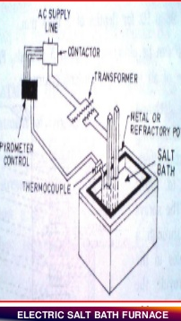
4. 열처리의 원리 및 응용
(2) 액체 침탄
용융 시안화물욕 중에서 철강을 900~950 ℃으로 가열하여
침탄시키는 방법
2) 액체 침탄의 온도를 낮추면 (850~900℃), 박층경화가 되며,
높이면, 심층경화가 되며, 그 이상의 온도로 하면 욕이 열화함.
3) 침욕 후에도 물, 기름 또는 열욕에 투입하여서 담금질 경화시킴.
4) 박층 경화에는 NaCN이 많이 들어 있는 욕을 이용하여 저온에서 하고, 심층 경화
는 NaCN이 적은 욕에서 고온 처리한다. 고온 침탄 후 저온욕으로 옮긴 후 액침하
면, 두께가 두꺼워질 뿐 아니라 저온 담금질이 되어서 변형이 적어짐.
Materials Processing Lab. in Pukyong National University

Slide 24
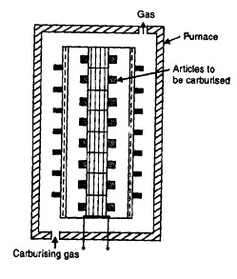
4. 열처리의 원리 및 응용
(3) 가스 침탄
침탄제로서 메탄가스나 프로판 가스 등을 이용하여 강을 침
탄하는 방법
2) 열효율이 좋으며, 연속적인 침탄이 가능하다.
3) 일정한 탄소량을 가진 침탄층을 얻을 수 있다.
Materials Processing Lab. in Pukyong National University

Slide 25
4. 열처리의 원리 및 응용
4.10.4 질화 (Nitriding)
합금강을 암모니아 가스와 같이 질소를 포함하고 있는 물질로 강의 표면을 경화
시키는 방법
2) 퀜칭이 불필요 (변형이 작다), 저온에서 처리 (변형 발생이 적고, 결정립성장 없음)
3) 침탄보다 경도, 내마모성, 내식성이 크고, 템퍼링 시에 강도 저항성이 크다.
-> 질화법은 침탄법에 비해서 정밀부품에도 응용 가능하다.
4) 질화법의 종류 (3가지)
(1) 염욕질화법 (515~560℃) (2) 가스 질화법 (500~560℃) (3) 플라즈마 질화법
Materials Processing Lab. in Pukyong National University

Slide 26
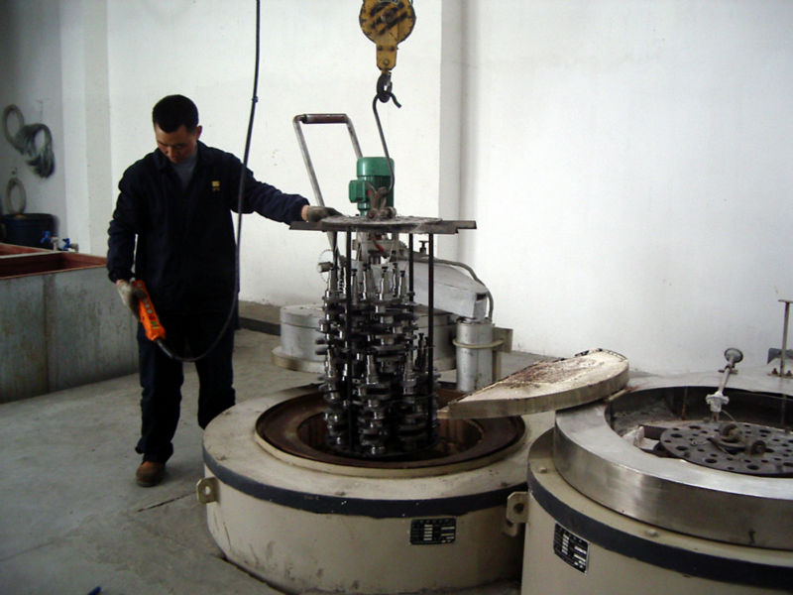
4. 열처리의 원리 및 응용
(1) 염욕질화법
용융 염욕 속에서 질화시키는 방법
액체 침탄보다 액체 질화할 때 질소를 많이 하고
탄소를 적게 한 염욕을 이용한다.
3) 원리적으로는 가스 질화와 비슷하고 가스 질화는
심층용이고 액체 질화는 얕은 층으로서 주로 탄소강용이다.
4) 내마모성 향상, 타붙음 방지, 내피로성 향상
5) 처리 온도가 낮아서 변형이 적은 것이 장점.
Materials Processing Lab. in Pukyong National University

Slide 27
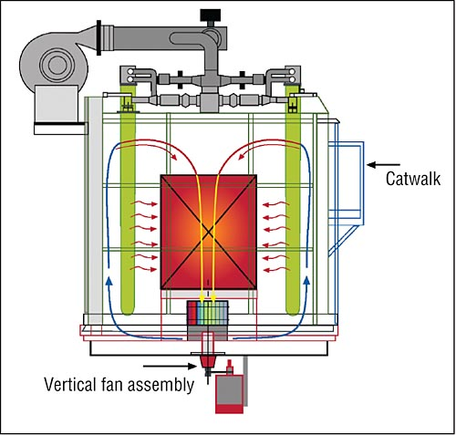
4. 열처리의 원리 및 응용
(2) 가스 질화법
질소와 Al, Cr, Ti V 등과의 질화물을 형성하는데,
경화는 이 질화물이 가진 경도와 질소가 강 중으로
확산할 때의 경화되는 것에 의한다.
2) 표면층에 질소가 풍부해져 질화물을 형성하는 데
이것에 의해서 박리되기 쉽다. 표면 연마 필요
3) 550℃ 전후의 온도로 고저파가스의 비율을 조합시키거나 이 단계의 처리온도로
해서 최대한 표면의 영향을 최소화 한다.
Materials Processing Lab. in Pukyong National University

Slide 28
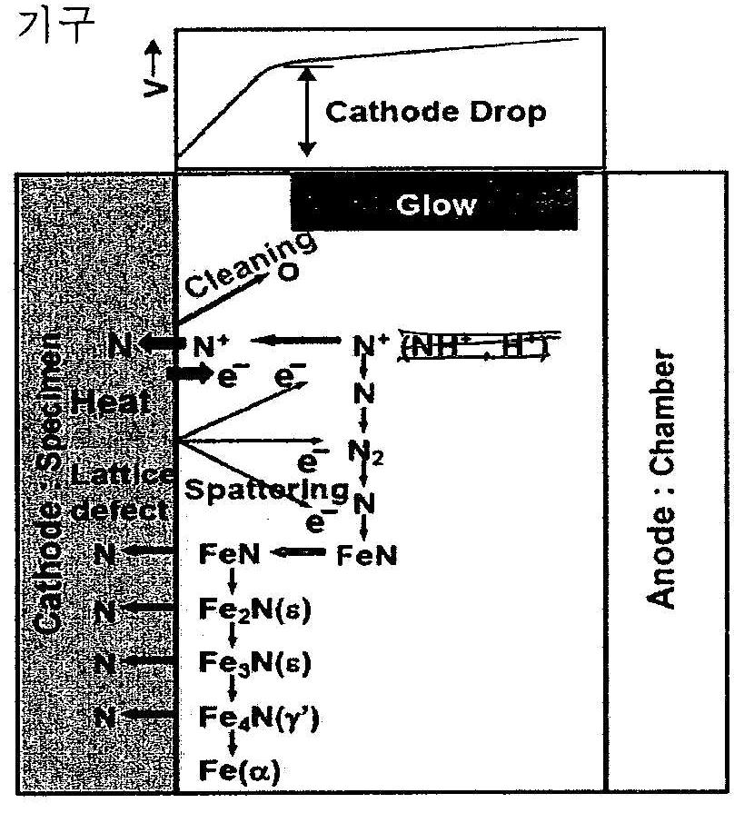
4. 열처리의 원리 및 응용
(3) 플라즈마 질화법
글로 방전에 의한 질화, 글로 방전 질화법이라고도 함.
조작 방법
금속용기를 양극, 물품을 음극에 접속
용기 속을 0.1μ 이하의 진공으로 질화용 가스 충전
용기속의 압력이 약 200μ일 때 전원 스위치를 넣는다.
500V가 되면 1회의 글로 방전이 일어나고 이어서 전압과 전류를 조금씩 증가시킴.
이온 조사로 인해 물품이 가열되어 표면이 깨끗해 지면 온도가 상승
이 때 온도와 시간을 조정한 후 용기 속에서 서서히 냉각 시킨다.
Materials Processing Lab. in Pukyong National University

Slide 29
4. 열처리의 원리 및 응용
3) 플라즈마 이온 질화의 장점
무공해 열처리법 – 진공용기 내부에서 방전에 의해 가열 -> 연소 시 공해 물질
배출이 없다.
저압 진공용기에서 수소, 질소, 혼합가스를 이용한다.
- 폭발위험성, 폐수처리 등의 문제가 없다.
저온처리에 의해 변형방지가 가능하다.
플라즈마 이온 질화의 단점
조작이 까다로우며 값이 비싸다.
5) 기어, 캠, 핀, 밸브시트 등의 표면 경화에 응용된다.
Materials Processing Lab. in Pukyong National University

Slide 30
4. 열처리의 원리 및 응용
한 학기동안 금속 열처리 수업을
듣는다고 수고하셨습니다.
Materials Processing Lab. in Pukyong National University

